Slide 1
差分进化算法
Differential Evolution algorithm

Slide 2
〇.最优化的重要性（1）
人类的一切活动都是认识世界和改造世界的过程
即： 认识世界 → 改造世界
        ↓ ↓
        (建模) (优化)

Slide 3
〇.最优化的重要性（2）
一切学科都是建模与优化在某个特定领域中的应用
概念模型(定性) → 结构模型(图)→
→ 数学模型 → 智能模型
目的是求解空间优化

Slide 4
〇.最优化的重要性（3）
最优化理论的发展
极值理论；
运筹学的兴起(Operation Research)；
数学规划：线性规划(LP)；非线性规划(NLP)；动态规划(PP)；马尔托夫规划(MDP)；排队轮；决策论；存储论。
最优化理论在国民经济中的广泛应用

Slide 5
一.传统优化方法的基本步骤—三步曲（1）
如下面框图所示
选一个初始解
LP:大M，二阶段法
NLP:任意点或一个内点

Slide 6
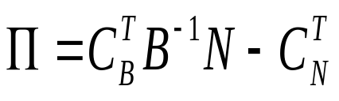
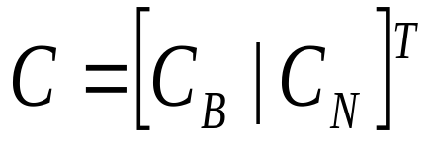
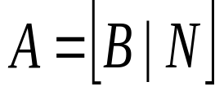
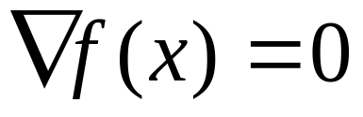
一.传统优化方法的基本步骤—三步曲（2）
2、停止判据——停止规则最优性检验
LP:检验数
当∏≥0时有可能减小
NLP:

Slide 7
一.传统优化方法的基本步骤—三步曲（3）
向改进方向移动——改进解
LP:转轴变换(进基、退基)
NLP:向负梯度方向移动(共轭梯度方向、牛顿方向)

Slide 8
一.传统优化方法的基本步骤—三步曲（4）
启动
选择一个初始解
停止准则
Y
停机
N
向改进方向移动

Slide 9
二.传统优化方法的局限性（1）
对问题中目标函数、约束函数有很高的要求——有显式表达，线性、连续、可微，且高阶可微;
2. 只从一个初始点出发，难以进行并行、网络计算，难以提高计算效率；

Slide 10
二.传统优化方法的局限性（2）
最优性达到的条件太苛刻——问题的函数为凸，可行域为凸；
在非双凸条件下，没有跳出局部最优解的能力。

Slide 11
三.实际问题中对最优化方法的要求（1）
对问题的描述要宽松(目标和约束函数)——
可以用一段程序来描述(程序中带判断、循环)，函数可以非连续、非凸、非可微、非显式；
并不苛求最优解——通常满意解、理想解就可以了；

Slide 12
三.实际问题中对最优化方法的要求（2）
计算快速、高效,可随时终止(根据时间定解的质量)；
能够处理数据、信息的不确定性(如数据的模糊性，事件的随机性)。

Slide 13
四.智能优化算法的产生与发展（1）
1975年holland提出遗传算法
(Genetic Algorithm)
1977年Glouer提出禁忌搜索算法
(Tabn Search)

Slide 14
四.智能优化算法的产生与发展（2）
1982年Kirkpatrick提出模拟退火算法
(Simulated Annealing)
人工神经元网络
1995年Dorigo提出蚁群算法
(Ant Colony Optimization)

Slide 15
四.智能优化算法的产生与发展（3）
1995年Kennedy & Eherhart提出粒子群优化(Particle Swarm Optimization)
其它
文化算法(Cultural Algorithm)
人工生命算法(Artificial-Life Algorithm)

Slide 16
五.应用前景局限性
应用前景十分广阔——国民经济的各个领域
局限性——不能保证最优解，理论上不完备

Slide 17
差分进化算法

Slide 18
差分进化算法
一.导言
二.基本原理
三.标准算法
四.实例
五.应用方向

Slide 19
一.导言（1）
差分进化算法(DE)的产生
Rainer Storn 和Kenneth Price在1996 年为求解切比雪夫多项式而提出;
2. DE是一种随机的并行直接搜索算法,它可对非线性不可微连续空间函数进行最小化,以其易用性、稳健性和强大的全局寻优能力在多个领域取得成功。

Slide 20
一.导言（2）
差分进化算法(DE)的起源历程：
DE算法始于遗传退火算法的思想
实数编码 二进制串编码
算术向量操作 逻辑操作
修改
求解
切比雪夫多项式
Price.K
遗传退火算法
Differential mutation
discrete
recombination
pairwise selection

Slide 21
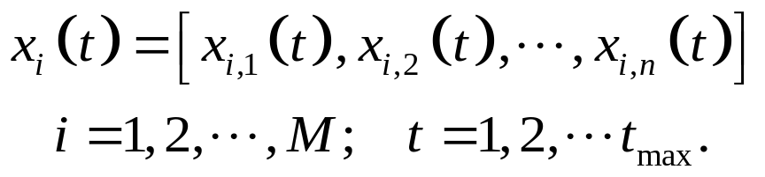
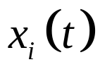
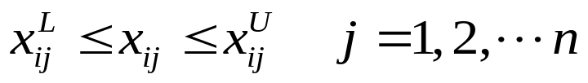

二.基本原理
求解非线性函数f (x 1, x 2, ⋯, x n)的最小值问题, x i满足：
令 是第t代的第i个染色体, 则
其中,n 是染色体的长度,即变量的个数,M为群体规模, 是最大的进化代数。

Slide 22
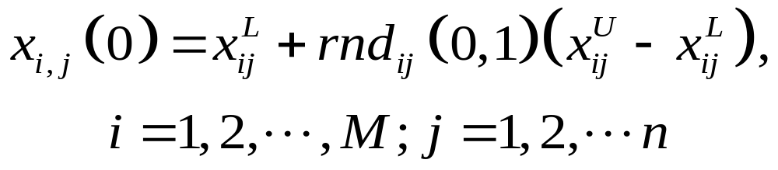
二.基本原理
1. 生成初始种群
在n 维空间里随机产生满足约束条件的M 个染色体, 实施措施如下:

Slide 23
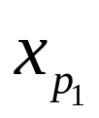
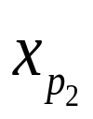
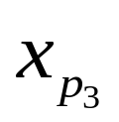
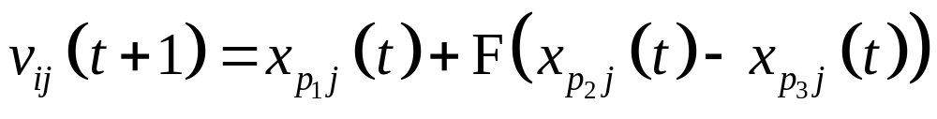
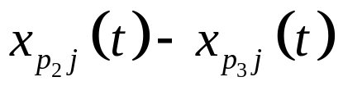

二.基本原理
2. 变异操作
从群体中随机选择3 个染色体 ， ， 且( i≠p1≠p2≠p3) , 则
为差异化向量, 为缩放因子。

Slide 24
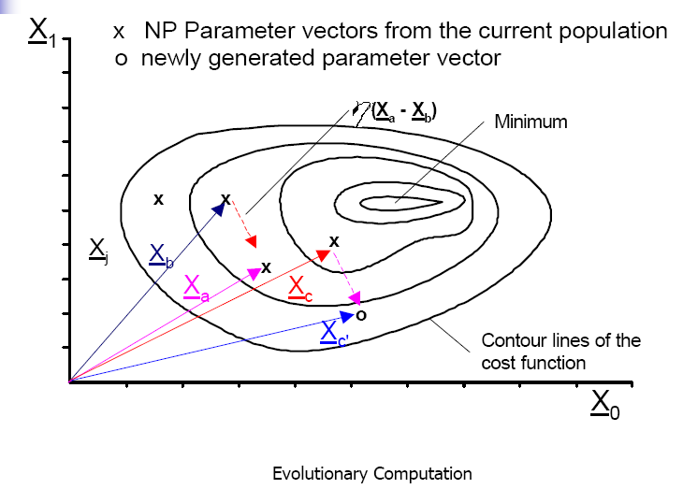
二.基本原理——差分变异

Slide 25
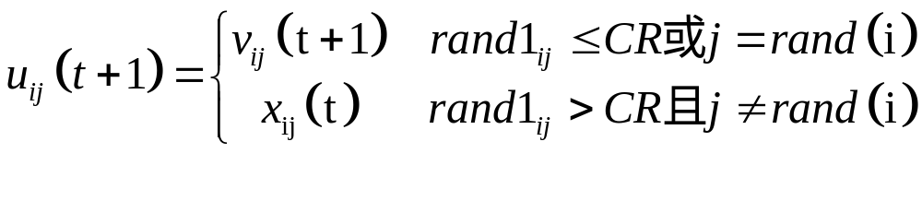
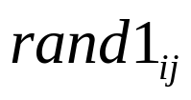
二. 基本原理——交叉操作
交叉操作是为了增加群体的多样性, 具体操作如下:
是在[ 0, 1 ]之间的随机小数, CR 为交叉概率, CR∈[0, 1 ], rand (i) 在[1, n ]之间的随机整数, 这种交叉策略可确保x i ( t+ 1) 至少有一分量由vij( t+1) 的相应分量贡献。

Slide 26


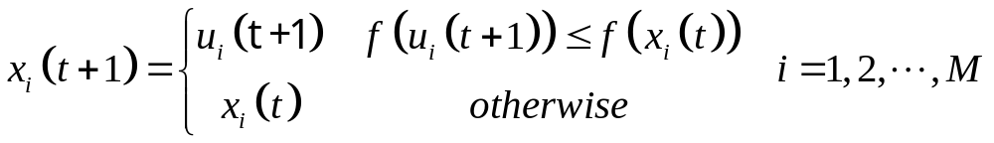
二.基本原理——选择操作
为了确定 是否成为下一代的成员,比较向量 和目标向量 的评价函数:
反复执行(2) 至(4) 操作, 直至达到最大的进化代数tmax。

Slide 27
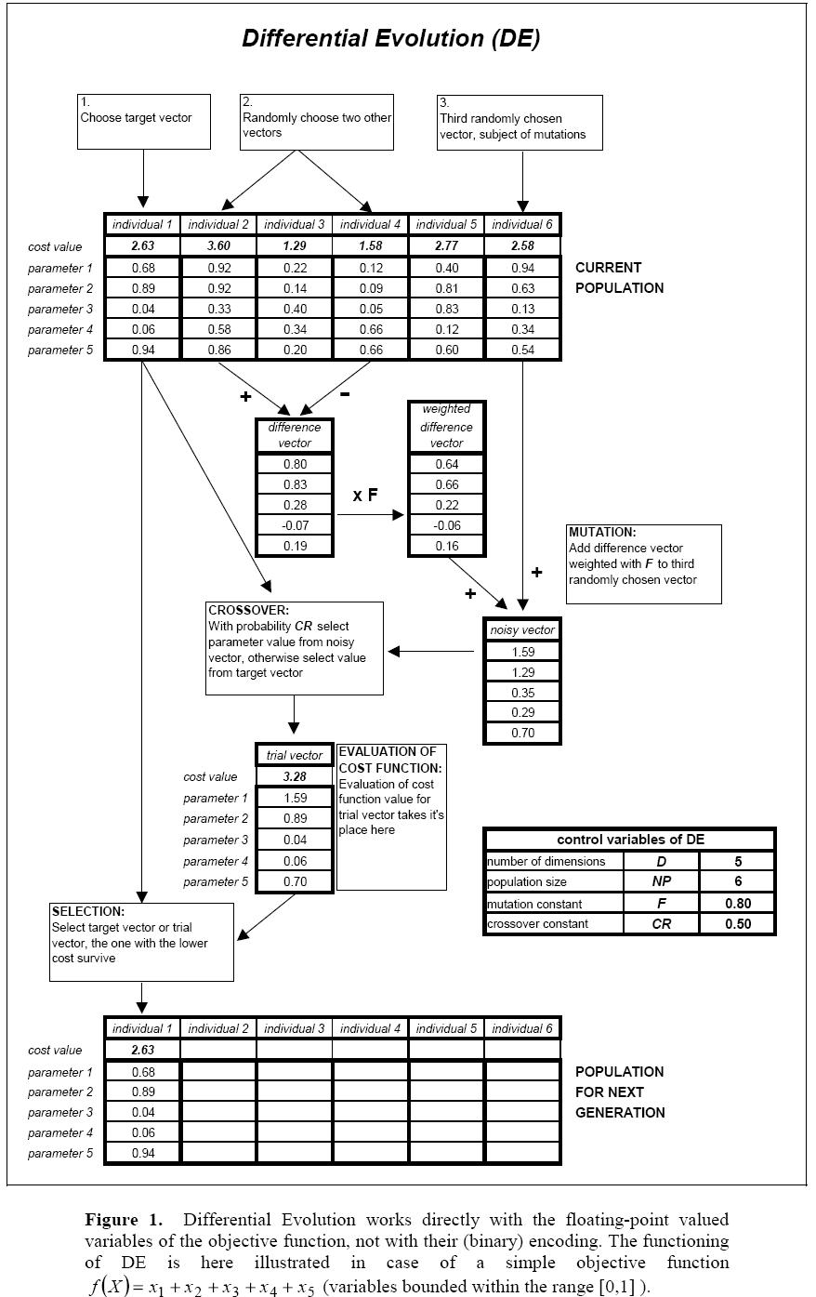

Slide 28
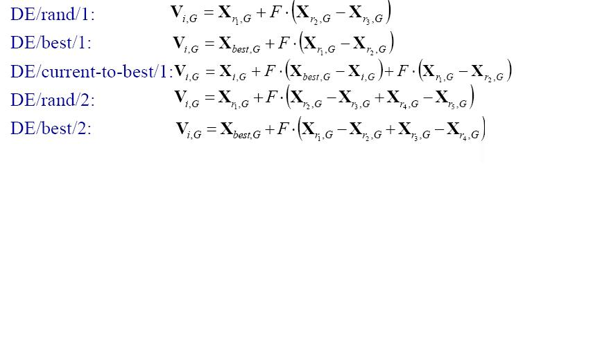
三. DE算法的多种扩展模式
DE算法的多种变形形式常用符号DE /x/y/ z以示区分,其中:
X——限定当前被变异的向量是“随机的”或“最佳的”;
Y——是所利用的差向量的个数;
Z——指示交叉程序的操作方法。

Slide 29
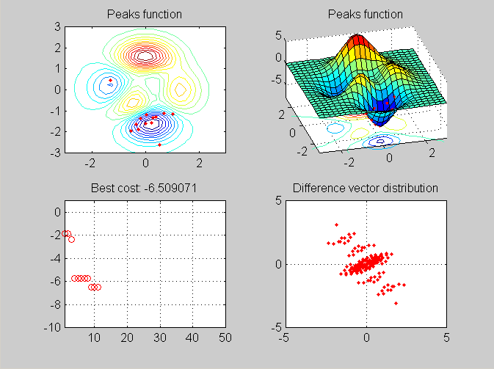
四. 试验——MATLAB

Slide 30
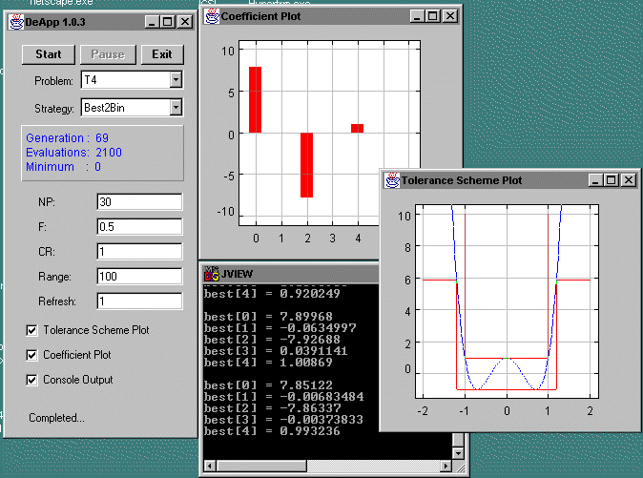
四.试验——JAVA

Slide 31
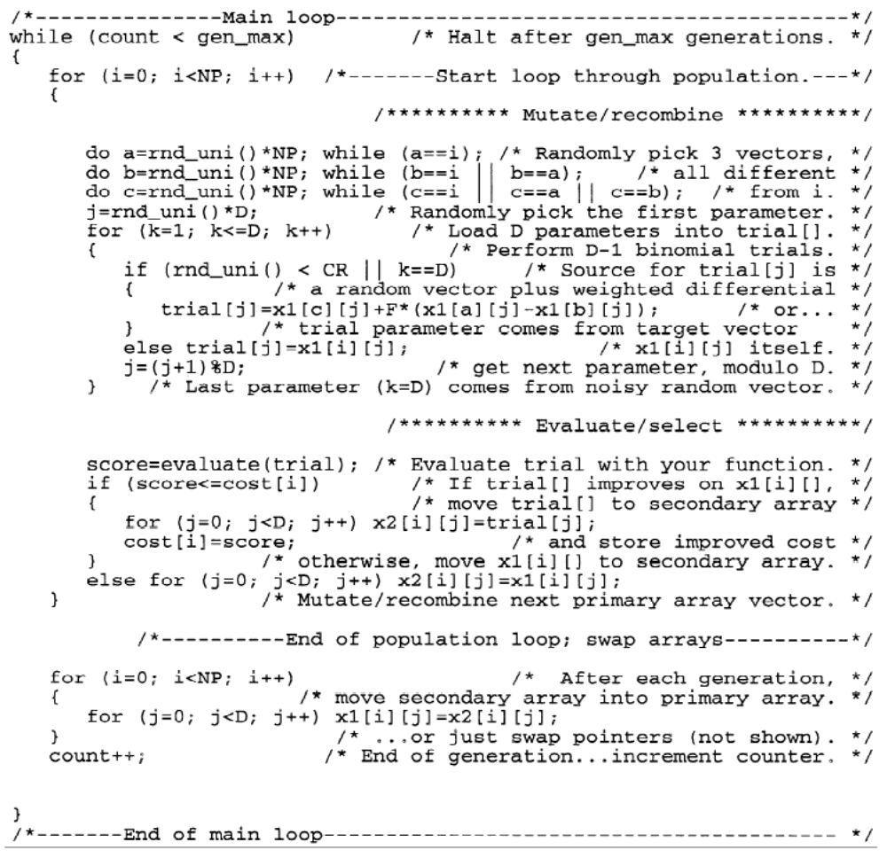

Slide 32
五.差异演化算法的参数选取
差异演化算法主要涉及群体规模M 、缩放因子F以及交叉概率CR三个参数的设定。
M：一般介于5×n 与10×n 之间, 但不能少于4, 否则无法进行变异操作;
F ：一般在[ 0, 2 ]之间选择, 通常取0. 5;
CR：一般在[ 0, 1 ]之间选择, 比较好的选择应在0. 3 左右, CR 大些收敛速度会加快, 但易发生早熟现象。

Slide 33
差分进化算法的优缺点
和其它进化算法相比, 差分进化具有以下优点:
差分进化在求解非凸、多峰、非线性函数优化问题表现极强的稳健性。
在同样的精度要求下,差分进化算法收敛的速度快。
差分进化算法尤其擅长求解多变量的函数优化问题。
操作简单, 易编程实现。
缺点：
由于差分进化的关键步骤变异操作是基于群体的差异向量信息来修
正各个体的值, 随着进化代数的增加, 各个体之间的差异化信息在逐渐
缩小, 以至于后期收敛速度变慢, 甚至有时会陷入局部最优点

Slide 34
Thanks for your attention!

